Slide 1
预备知识
Notes:
欢迎辞

Slide 2
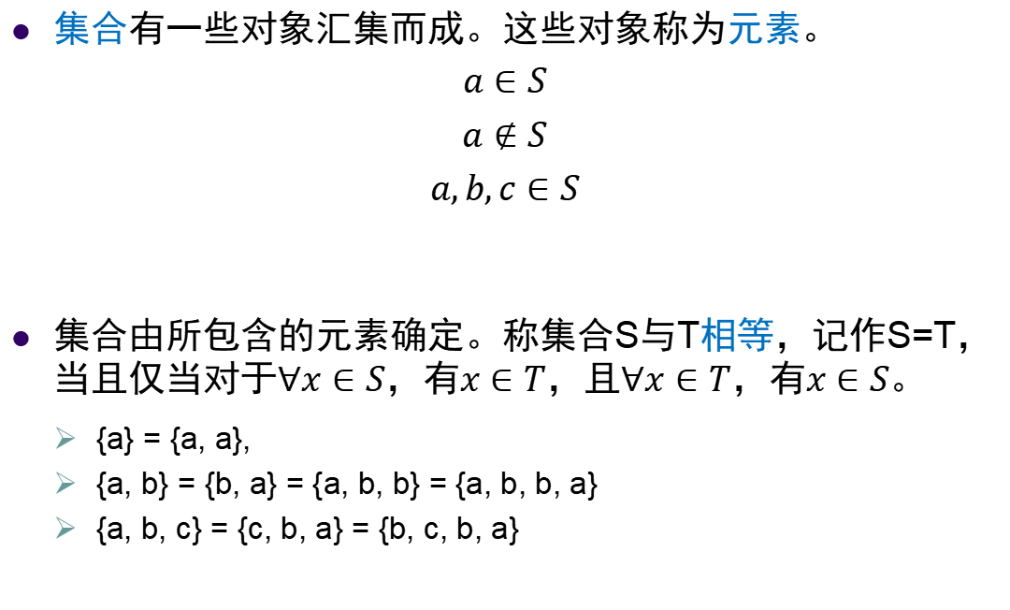
集合
集合有一些对象汇集而成。这些对象称为元素。
$$a∈S$$
$$a∉S$$
$$a,b,c∈S$$
集合由所包含的元素确定。称集合S与T相等，记作S=T，当且仅当对于$∀x∈S$，有$x∈T$，且$∀x∈T$，有$x∈S$。
{a} = {a, a},
{a, b} = {b, a} = {a, b, b} = {a, b, b, a}
{a, b, c} = {c, b, a} = {b, c, b, a}

Slide 3
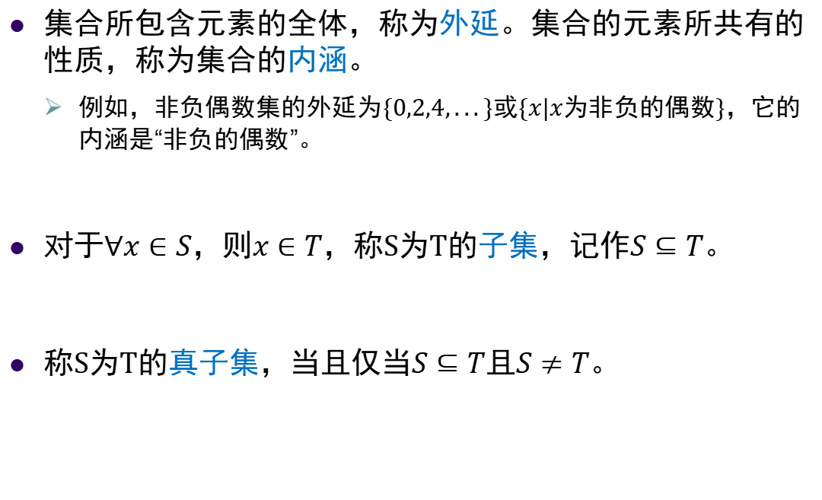
集合
集合所包含元素的全体，称为外延。集合的元素所共有的性质，称为集合的内涵。
例如，非负偶数集的外延为$\{0,2,4,...\}$或$\{x|x为非负的偶数\}$，它的内涵是“非负的偶数”。
对于$∀x∈S$，则$x∈T$，称S为T的子集，记作$S⊆T$。
称S为T的真子集，当且仅当$S⊆T$且$S≠T$。

Slide 4
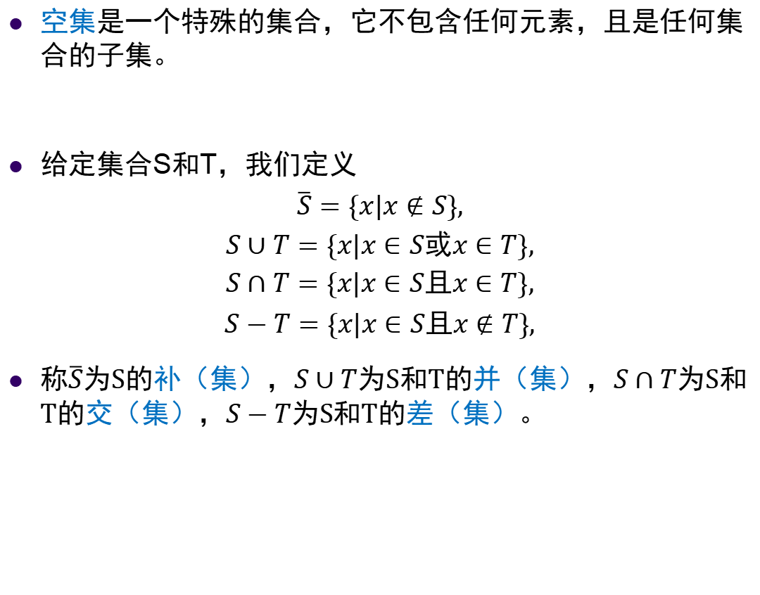
集合
空集是一个特殊的集合，它不包含任何元素，且是任何集合的子集。
给定集合S和T，我们定义
$$\overline{S}=\{x|x∉S\},$$
$$S∪T=\{x|x∈S或x∈T\},$$
$$S∩T=\{x|x∈S且x∈T\},$$
$$S−T=\{x|x∈S且x∉T\},$$
称$\overline{S}$为S的补（集），$S∪T$为S和T的并（集），$S∩T$为S和T的交（集），$S−T$为S和T的差（集）。

Slide 5
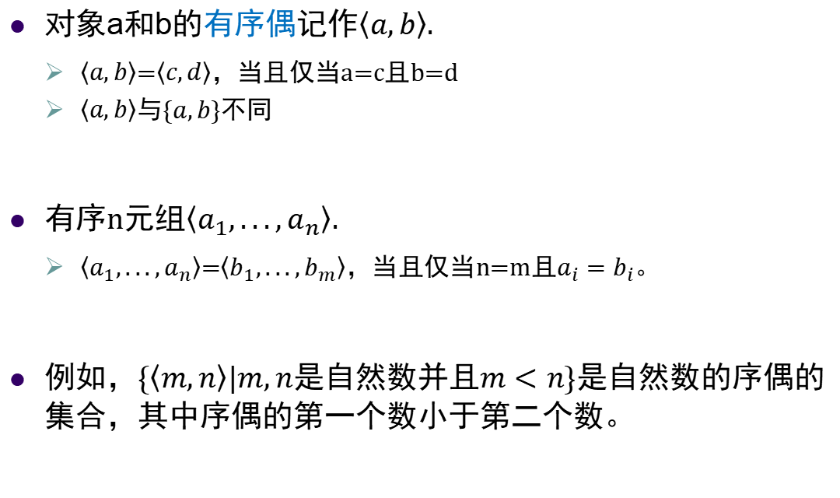
有序偶
对象a和b的有序偶记作$〈a,b〉$.
$〈a,b〉$=$〈c,d〉$，当且仅当a=c且b=d
$〈a,b〉$与{$a,b$}不同
有序n元组$〈a_{1},...,a_{n}〉$.
$〈a_{1},...,a_{n}〉$=$〈b_{1},...,b_{m}〉$，当且仅当n=m且$a_{i}=b_{i}$。
例如，$\{〈m,n〉|m,n是自然数并且m<n\}$是自然数的序偶的集合，其中序偶的第一个数小于第二个数。

Slide 6

笛卡尔积
集合$S_{1},...,S_{n}$的笛卡尔积为：
$$S_{1}×...×S_{n}=\{〈x_{1},...,x_{n}〉|x_{1}∈S_{1},...,x_{n}∈S_{n}\}.$$
当$S_{1}=...=S_{n}=S$时，$S_{1}×...×S_{n}=S^{n}$，称为S的n次笛卡尔积。

Slide 7
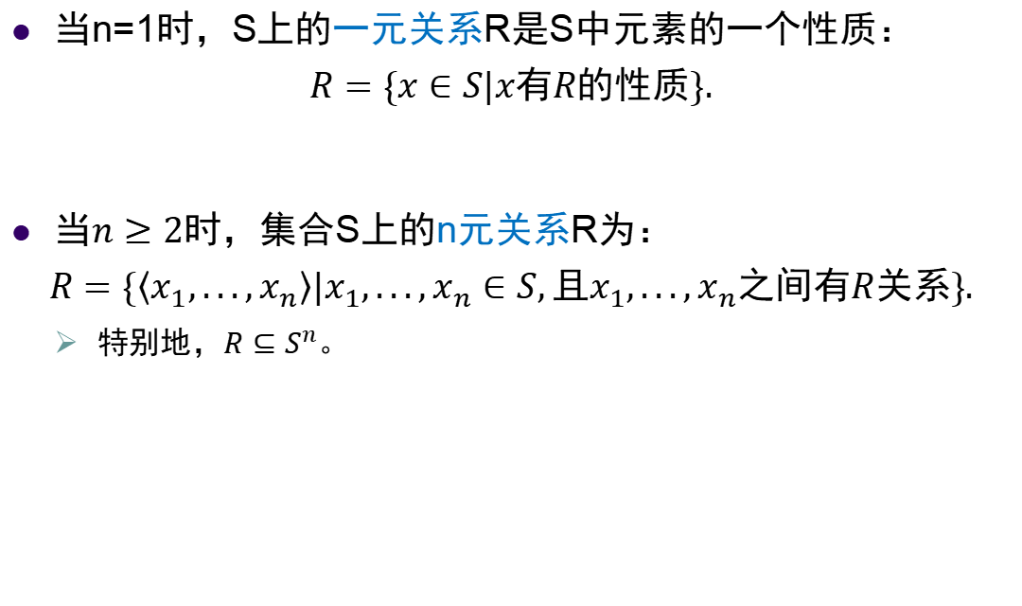
关系
当n=1时，S上的一元关系R是S中元素的一个性质：
$$R=\{x∈S|x有R的性质\}.$$
当$n≥2$时，集合S上的n元关系R为：
$$R=\{〈x_{1},...,x_{n}〉|x_{1},...,x_{n}∈S,且x_{1},...,x_{n}之间有R关系\}.$$
特别地，$R⊆S^{n}$。

Slide 8
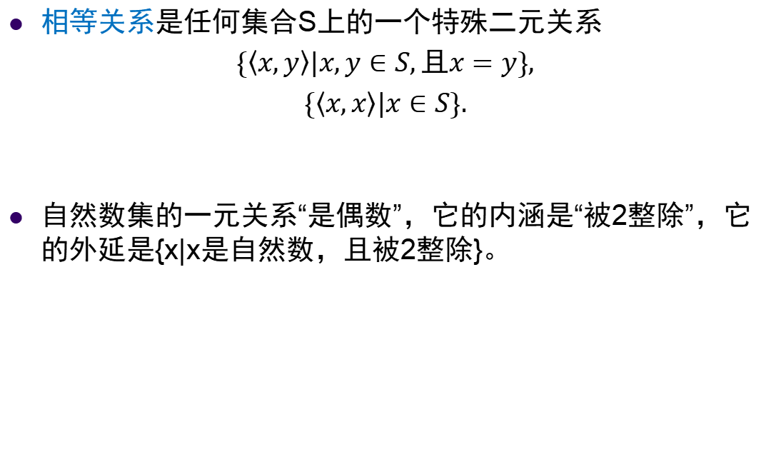
关系
相等关系是任何集合S上的一个特殊二元关系
$$\{〈x,y〉|x,y∈S,且x=y\},$$
$$\{〈x,x〉|x∈S\}.$$
自然数集的一元关系“是偶数”，它的内涵是“被2整除”，它的外延是{x|x是自然数，且被2整除}。

Slide 9

关系
自然数集的二元关系“小于”，m<n的内涵是：
$$存在不等于0的自然数x，使得m+x=n。$$
“小于”的外延是
$$\{〈m,n〉|m,n是自然数,且m<n\}.$$

Slide 10

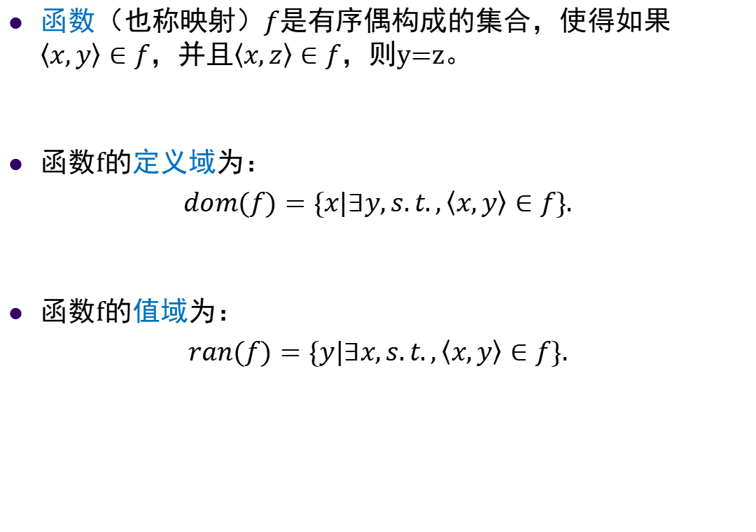
函数
函数（也称映射）$f$是有序偶构成的集合，使得如果$〈x,y〉∈f$，并且$〈x,z〉∈f$，则y=z。
函数f的定义域为：
$$dom(f)=\{x|∃y,s.t.,〈x,y〉∈f\}.$$
函数f的值域为：
$$ran(f)=\{y|∃x,s.t.,〈x,y〉∈f\}.$$
例，$f(x)=x+1$，x取自然数，则$f=\{〈0,1〉,〈1,2〉,〈2,3〉,...\}$。

Slide 11
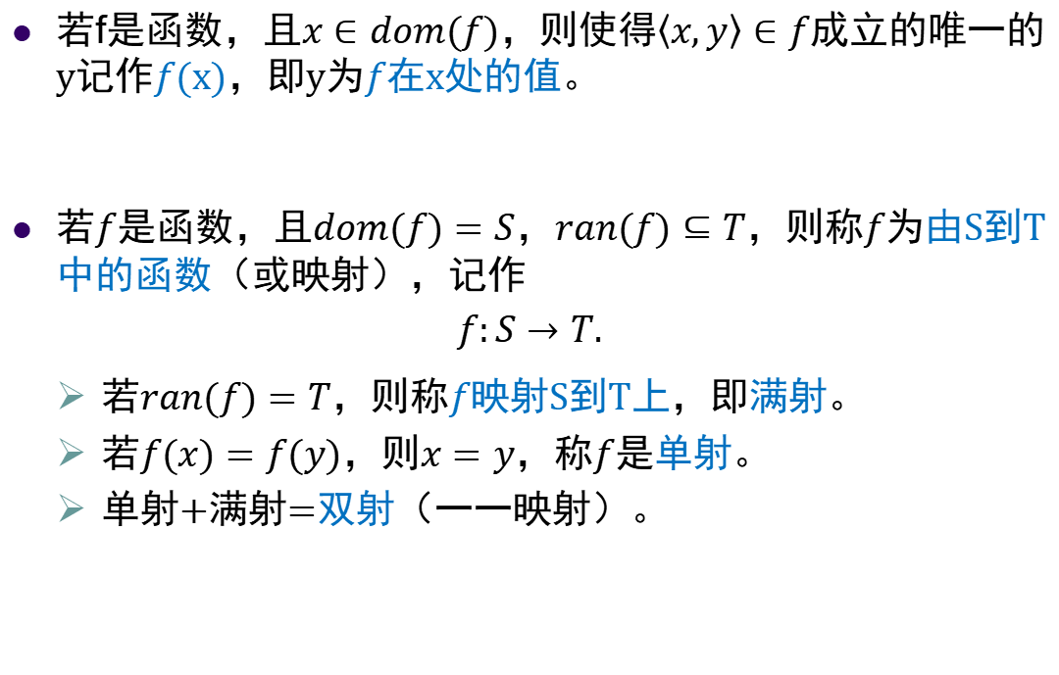
函数
若f是函数，且$x∈dom(f)$，则使得$〈x,y〉∈f$成立的唯一的y记作$f$(x)，即y为$f$在x处的值。
若$f$是函数，且$dom(f)=S，ran(f)⊆T$，则称$f$为由S到T中的函数（或映射），记作
$$f:S→T.$$
若$ran(f)=T$，则称$f$映射S到T上，即满射。
若$f(x)=f(y)$，则$x=y$，称$f$是单射。
单射+满射=双射（一一映射）。

Slide 12

函数
集合S上的n元函数$f$是$S^{n}$到S中的映射。
加法、乘法是自然数集上的二元函数
若$f$是n元函数，且$〈x_{1},...,x_{n}〉∈dom(f)$，则一般用$f(x_{1},...,x_{n})$表示$f(〈x_{1},...,x_{n}〉)$。

Slide 13
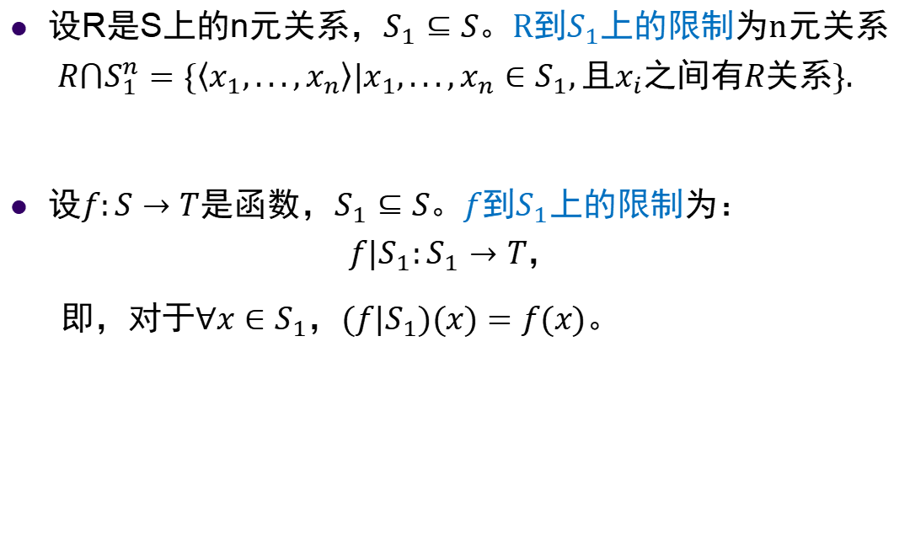
关系与函数的限制
设R是S上的n元关系，$S_{1}⊆S$。R到$S_{1}$上的限制为n元关系
$$R⋂S_{1}^{n}=\{〈x_{1},...,x_{n}〉|x_{1},...,x_{n}∈S_{1},且x_{i}之间有R关系\}.$$
设$f:S→T$是函数，$S_{1}⊆S$。$f$到$S_{1}$上的限制为：
$$f|S_{1}:S_{1}→T，$$
即，对于$∀x∈S_{1}$，$(f|S_{1})(x)=f(x)$。

Slide 14
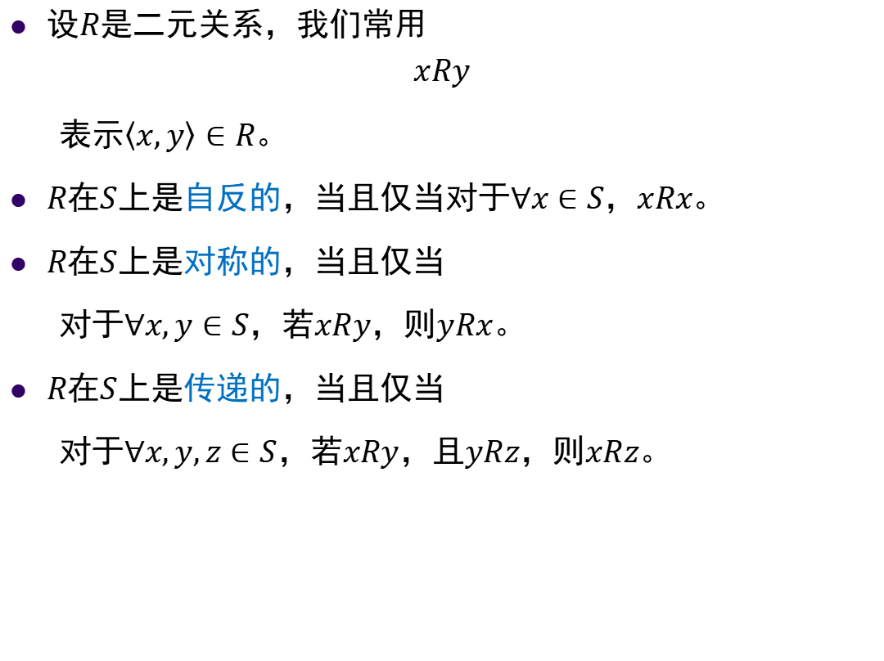
等价类
设$R$是二元关系，我们常用
$$xRy$$
表示$〈x,y〉∈R$。
$R$在$S$上是自反的，当且仅当对于$∀x∈S$，$xRx$。
$R$在$S$上是对称的，当且仅当
对于$∀x,y∈S$，若$xRy$，则$yRx$。
$R$在$S$上是传递的，当且仅当
对于$∀x,y,z∈S$，若$xRy$，且$yRz$，则$xRz$。

Slide 15
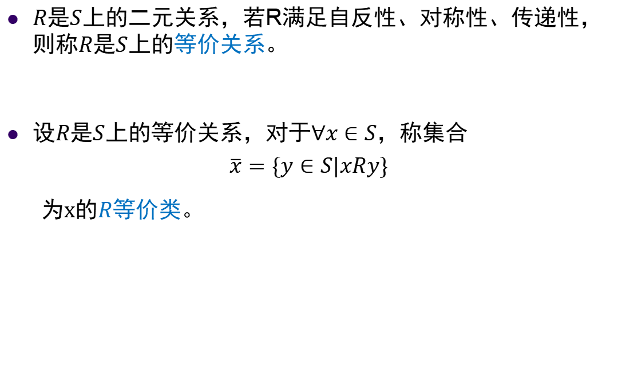
等价类
$R$是$S$上的二元关系，若R满足自反性、对称性、传递性，则称$R$是$S$上的等价关系。
设$R$是$S$上的等价关系，对于$∀x∈S$，称集合
$$\overline{x}=\{y∈S|xRy\}$$
为x的$R$等价类。

Slide 16
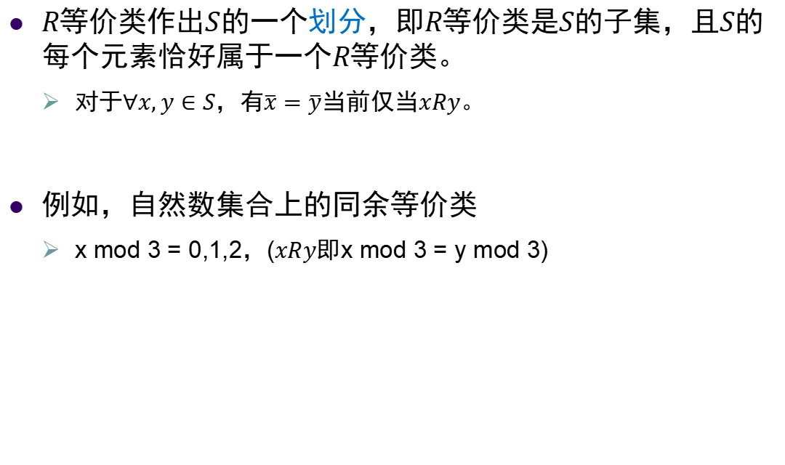
等价类
$R$等价类作出$S$的一个划分，即$R$等价类是$S$的子集，且$S$的每个元素恰好属于一个$R$等价类。
对于$∀x,y∈S$，有$\overline{x}=\overline{y}$当前仅当$xRy$。
例如，自然数集合上的同余等价类
x mod 3 = 0,1,2，($xRy$即x mod 3 = y mod 3)

Slide 17
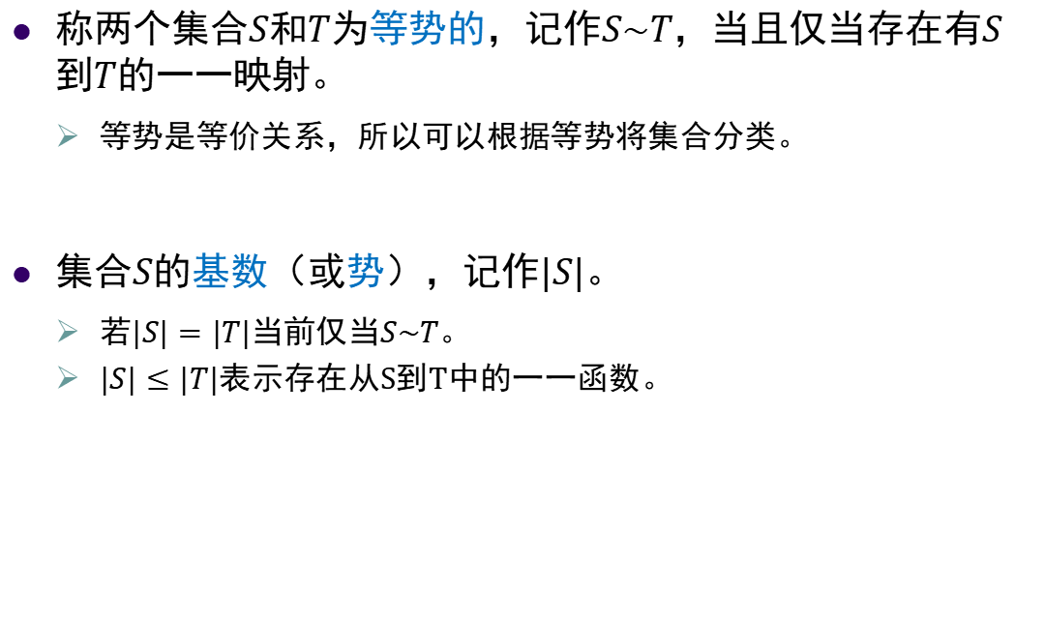
集合的势
称两个集合$S$和$T$为等势的，记作$S\sim T$，当且仅当存在有$S$到$T$的一一映射。
等势是等价关系，所以可以根据等势将集合分类。
集合$S$的基数（或势），记作$|S|$。
若$|S|=|T|$当前仅当$S\sim T$。
$|S|≤|T|$表示存在从S到T中的一一函数。

Slide 18
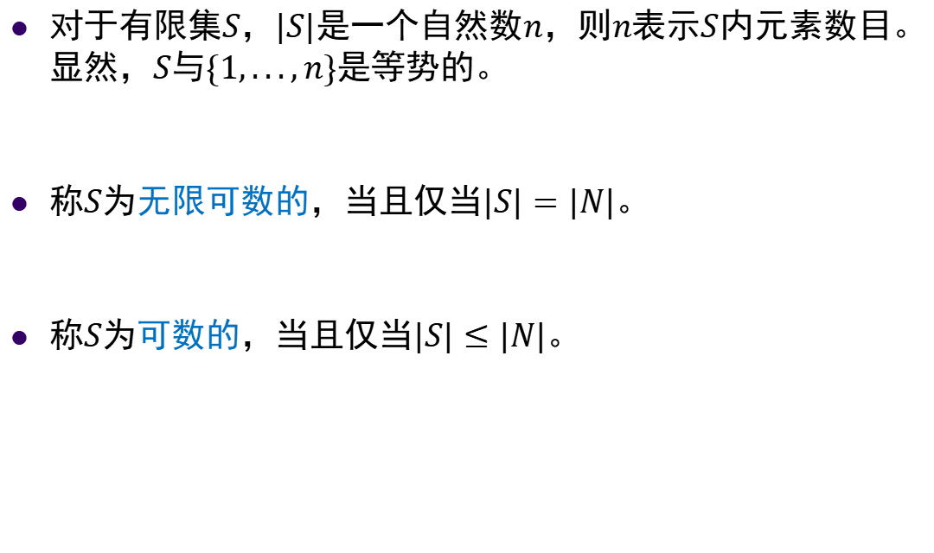
集合的势
对于有限集$S$，$|S|$是一个自然数$n$，则$n$表示$S$内元素数目。显然，$S$与$\{1,...,n\}$是等势的。
称$S$为无限可数的，当且仅当$|S|=|N|$。
称$S$为可数的，当且仅当$|S|≤|N|$。

Slide 19
集合的势
定理：
可数集的子集是可数的。
有限个可数集的并是可数的。
可数个可数集的并是可数的。
有限个可数集的笛卡尔积是可数的。
所有以可数集的元素为分量的有限序列构成的集合是可数的。

